Slide 1
Boj zblízka
OBSAH
BZ - I BZ - III
Historie Dělení BZ
Musado Tematické oblasti – II
Systém výcviku BZ v AČR Metodická příprava
Úderové plochy Bezpečnostní opatření při BZ
Právní aspekty
BZ - II
Vitální a zranitelná místa BZ - IV (instruktor)
Tematické oblasti – I Boj zblízka
Motorické učení Dokumenty k výcviku
Příčiny vzniku poranění Programy výcviku BZ
Struktura pohybového výkonu

Slide 2
Boj zblízka
Cíl: historie výcviku a rozdělení bojových aktivit, Musado MCS, systém výcviku BZ, charakteristika tematických oblastí a celků BZ, vitální a zranitelná místa, vedení výcviku, bezpečnost při výcviku, charakteristika technik a zbraní, právní aspekty, edukace při výcviku BZ, dokumentace, rozbor pohybu v BZ
Průběh: opakování - významu bojových aktivit, druhů výcviku a jejich systémů, popis tematických celků, vitální a zranitelná místa v souvislosti s bezpečností, povědomí o právních aspektech v souvislosti s použitím BZ, charakteristika sebeobranných technik a zbraní, pohybové předpoklady, dokumentace
Otázky: Bojové aktivity, charakteristika vybrané základní techniky, fáze motorického učení při nácviku dovednosti BZ, paragraf 28 a 29, vitální a zranitelná místa, co je to metoda, instruktor, pohybové předpoklady, dokumentace potřebná k vedení kurzu BZ

Slide 3
Historie bojových aktivit
Už před 3000 lety byly v Číně položeny první základy rozvoje tělesné a duševní kultury člověka v podobě bojového umění „Wu-shu“.
Základní myšlenka - sjednocení mysli, těla a duše.
Základní cíl - osobní sebepoznávání a sebezdokonalování.

Slide 4
Bojové aktivity
Boj zblízka
Bojová umění
Bojové cesty
Bojové sporty
Úpoly
Multimedium

Slide 5
Výcvik boje zblízka ve 20. stol.
V roce 1925 zpracovala vojenská škola pro tělesnou výchovu sebeobranu, kterou vydalo MNO ve služebních předpisech branné moci.
Notes:
Prvními průkopníky těchto aktivit u nás jsou zakladatelé studentských kroužků prof. F. Smotlacha a odborný inspektor tělocviku prof. J. Klenka.

Slide 6
Výcvik boje zblízka ve 20. stol.
V roce 1945 bylo založeno v Praze „Učiliště vojenské tělovýchovy“, kde byla sebeobrana jedním z vyučovacích předmětů.
V roce 1966/67 byly pořádány kurzy cvičitelů sebeobrany, které zastřešovalo MNO ve spolupráci s klubem „JUDO ČSTV“.
Další vývoj dle náhodného výskytu (Karate a Judo).
Notes:
pod vedením pplk. Taraby.

Slide 7
Výcvik boje zblízka ve 20. stol.
V roce 1989 vychází nový předpis Těl-1-1.
V roce 1993 byl po veřejné soutěži vybrán nový systém sebeobrany a boje zblízka (Musado Military Combat System).
KONEC

Slide 8
Musado
Musado je styl, založený na tradičních korejských technikách.
Vznik okolo roku 1965
Jsou v něm obsaženy techniky tří prastarých MU SUL stylů:
KOONG JONG MU SUL
bojové umění královských a šlechtických rodin
BULKYO MU SUL
bojové umění buddhistických mnichů
SADO MU SUL
bojové umění rodinných klanů KOONG
Notes:
MU SUL
(všeobecný výraz pro bojové praktiky) je v Koreji známo po staletí. Za doby, kdy byl tento stát ještě rozdělen na tři královské říše (KOGURYO, SILLA, PAETCHE), museli Korejci bojovat mnohokrát se sousedními národy a tím vnikaly bojové metody, které jednotlivé osoby a rodiny dále rozvíjeli. A to nejen k účelům sebeobranným, ale také k udržení fyzické a psychické kondice. Ve stylu MU SA DO jsou obsaženy techniky těchto tří prastarých MU SUL stylů:

Slide 9
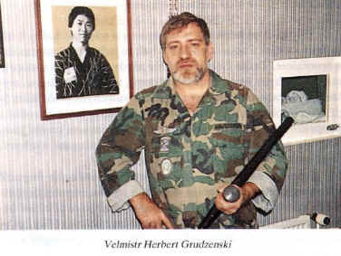
Musado
Herbert Grudzenski po 20 letech tréninku bojových umění, převážně korejských, obdržel od svého hlavního učitele KANG-BYUNG SUNA titul SULSA, tedy mistr a učitel.

Slide 10
Musado MCS
Základy Musado MCS byly položeny v roce 1985.
Založeno na původním pragmatickém poslání bojových umění „přežít a zvítězit“.
Vychází z potřeb policisty nebo vojáka a je proto zaměřen na jeho ústroj, výstroj a výzbroj.
Systém byl vyvinut pro řešení krizových situací, nikoliv jako sport.

Slide 11
Systém výcviku BZ v AČR
Normativní výnos z roku 2011, částka 7 (11. RMO a 12. RMO)
Pub 71-84-02. Boj zblízka (2016).
Pub 74-81-01. STP – programy výcviku z roku 2010

Slide 12
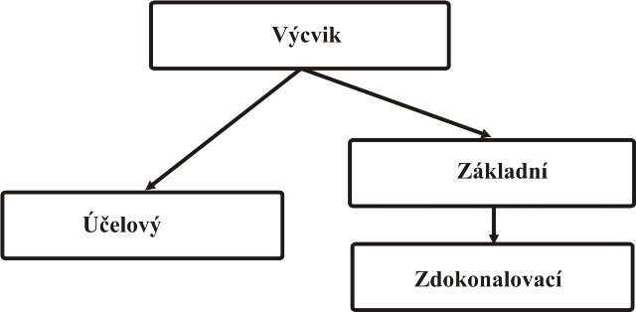
Systém výcviku BZ v AČR

Slide 13
Systém výcviku BZ v AČR
OFICIÁLNÍ DĚLENÍ PODLE VEDENÍ
Instruktor
Vedoucí instruktor
VNITŘNÍ DĚLENÍ PODLE STUPŇŮ
1. stupeň
2. stupeň
3. stupeň
KONEC

Slide 14
Výcvik v armádním prostředí
Důvody – praktické (armádní)
Když je policista nebo voják zaskočen a nestačí použít svou zbraň.
Když může použít svou zbraň, ale ona selže.
Když svou zbraň ztratí, nebo je mu během zákroku či boje odebrána.
Když dojde munice, nebo není čas na dobíjení či přebíjení zbraně.

Slide 15
Výcvik v armádním prostředí
Důvody – praktické (armádní)
Když by vlastní palbou ohrozil své kolegy nebo nezúčastněné osoby.
Když boj musí být z taktických důvodů proveden potichu.
Pro řešení krizových situací.

Slide 16
Výcvik v armádním prostředí
Důvody - tělovýchovné
Rozvoj pohybové výkonnosti.
Upevňování morálních vlastností.
Upevňování kázně.
Sebepoznávání a sebezdokonalování.
Rozvoj velitelských schopností.

Slide 17
Výcvik v armádním prostředí
Zásady
Nikdy nebojovat podle pravidel.
Útok vést na vitální a zranitelná místa.
Využívat jednoduchých technik.
Snažit se využívat techniky, které jsou naučeny na 100 %.
Počítat s vlastním zraněním.
Využívat momentu překvapení.
Udržovat stabilitu a nenechat se strhnout na zem.
KONEC

Slide 18
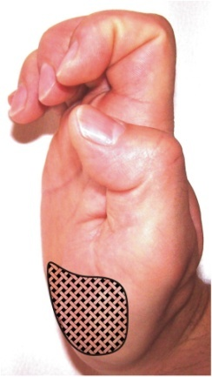
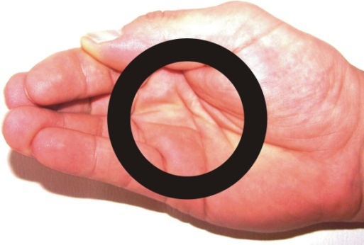
Úderové plochy
Obr. 1 | Patka dlaně | Obr. 2 | Miska

Slide 19
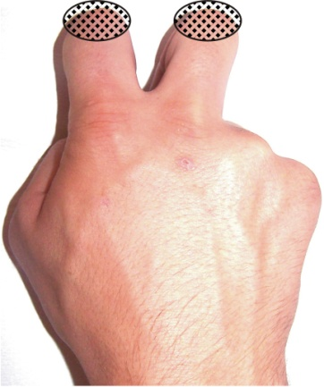
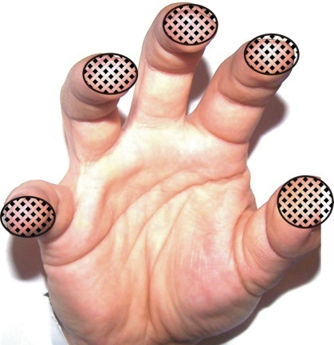
Úderové plochy
Obr. 3 | Dva prsty | Obr. 4 | Prsty

Slide 20
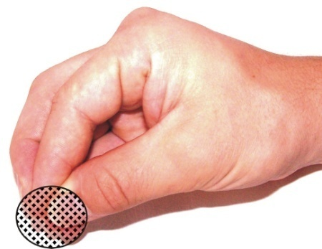
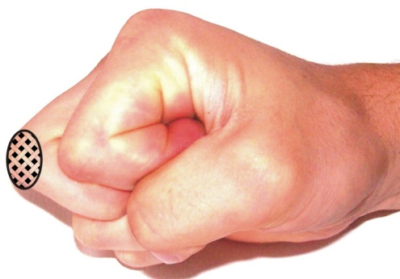
Úderové plochy
Obr. 5 | Špička z prstů | Obr. 6 | Prostředníček

Slide 21
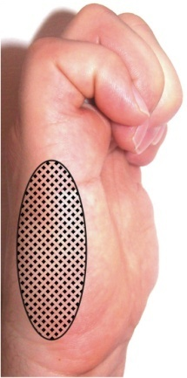
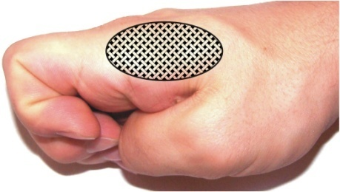
Úderové plochy
Obr. 7 | Vnitřní hrana dlaně (malíková) | Obr. 8 | Vnější hrana dlaně

Slide 22
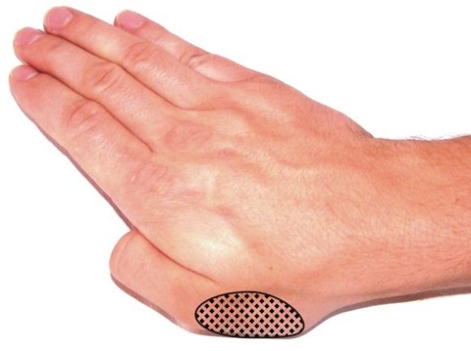
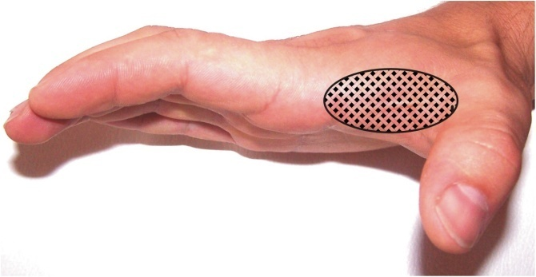
Úderové plochy
Obr. 9 | Vnější hrana ruky (palcová) | Obr. 10 | Plocha mezi palcem a ukazovákem

Slide 23
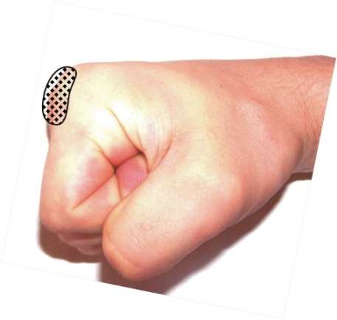
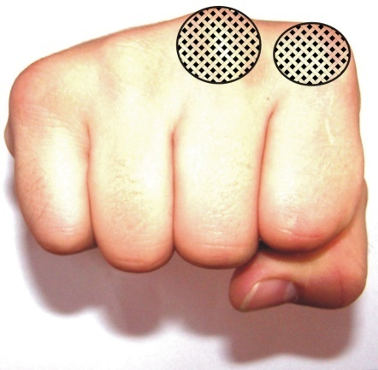
Úderové plochy
Obr. 11 | Pěst (dotočená) | Obr. 12 | Pěst (dotočená)

Slide 24
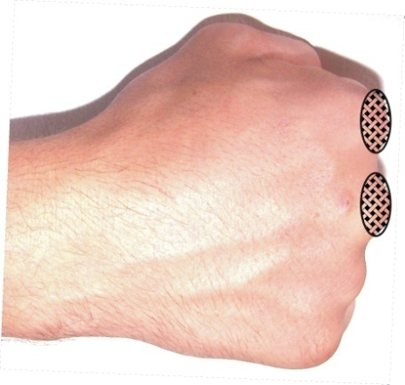
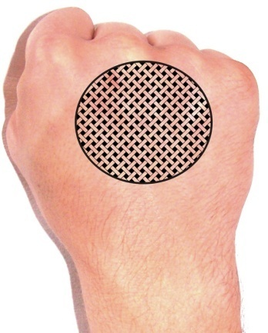
Úderové plochy
Obr. 13 | Pěst (nedotočená) | Obr. 14 | Hřbet ruky

Slide 25
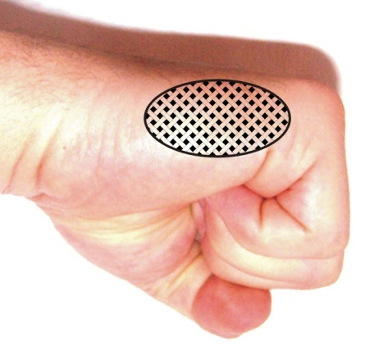
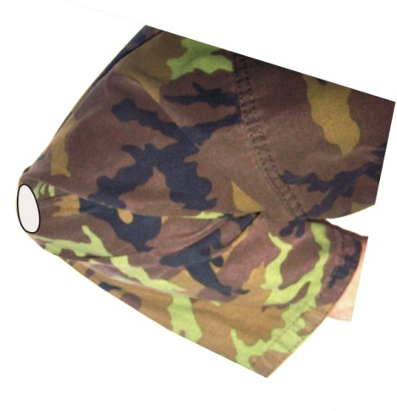
Úderové plochy
Obr. 15 | Vnitřní strana (pěsti) | Obr. 16 | Loket

Slide 26
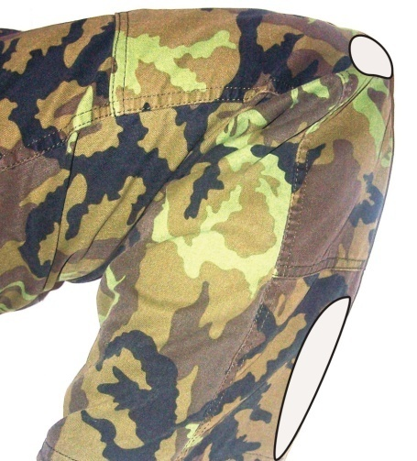
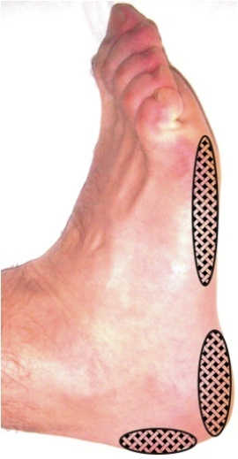
Úderové plochy
Obr. 17 | Koleno a holeň | Obr. 18 | Pata a chodidlo

Slide 27
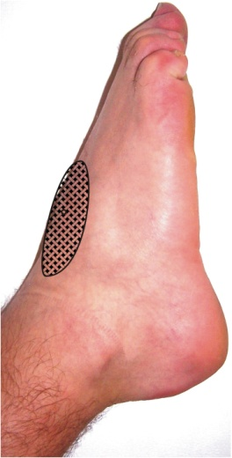
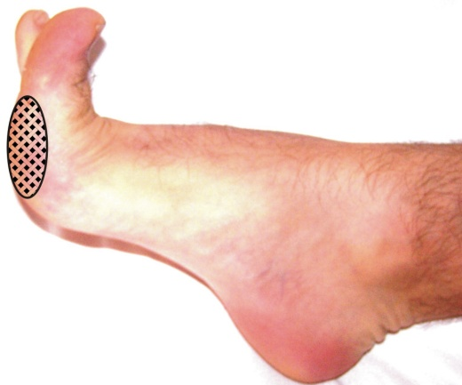
Úderové plochy
Obr. 19 | Bříško chodidla | Obr. 20 | Nárt

Slide 28
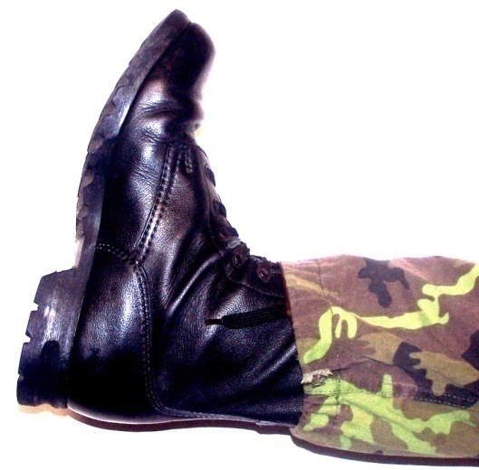
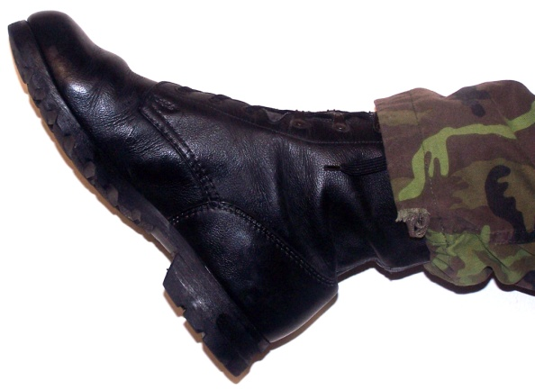
Úderové plochy
Obr. 21 | Pata a chodidlo (obuv) | Obr. 22 | Nárt a špička (obuv)

Slide 29
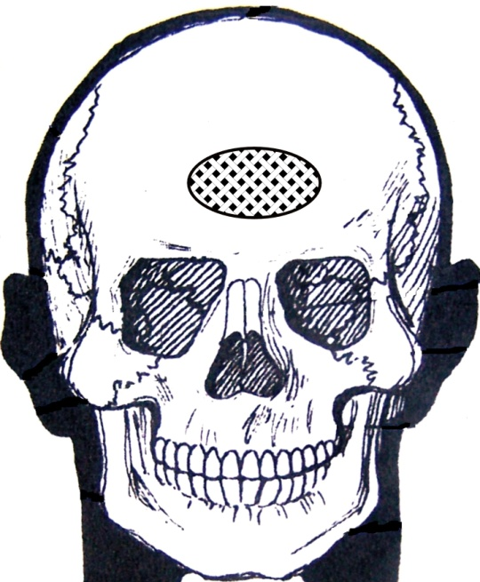
Úderové plochy
Obr. 23 | Hlava (čelo)
KONEC

Slide 30
Výcvik v armádním prostředí
Bezpečnostní opatření
Dokumentace
Činnost před, při a po výcviku
Zamezit vzniku možných úrazů
Prostředí
Cvičitel
Cvičenec
Specifické vlivy
KONEC

Slide 31
Vitální a zranitelná místa
Vitální místa jsou oblasti na těle, jejichž zasažení může způsobit smrt protivníka.
Zranitelná místa jsou oblasti na těle, jejichž zasažení vyvolává u protivníka velikou bolest a neschopnost dále účinně bojovat.

Slide 32
Vitální a zranitelná místa
BOLEST
Příčina bolesti - mechanického, klimatického,
elektrického či chemického rázu.
Dělení – povrchová a hloubková.
Vznik – akutní a chronická.

Slide 33
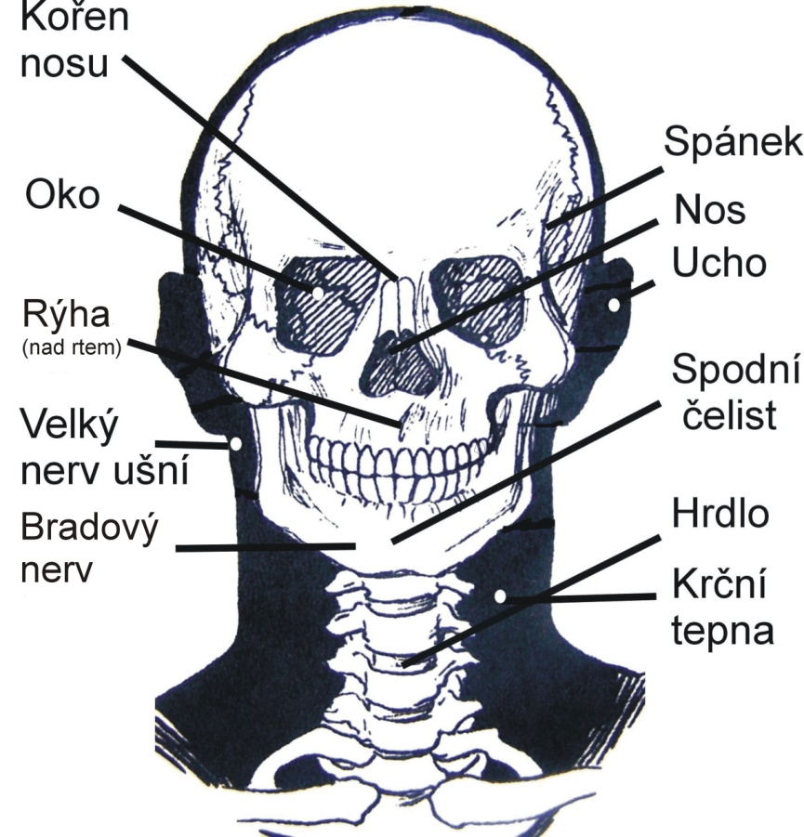
Vitální a zranitelná místa
HLAVA

Slide 34
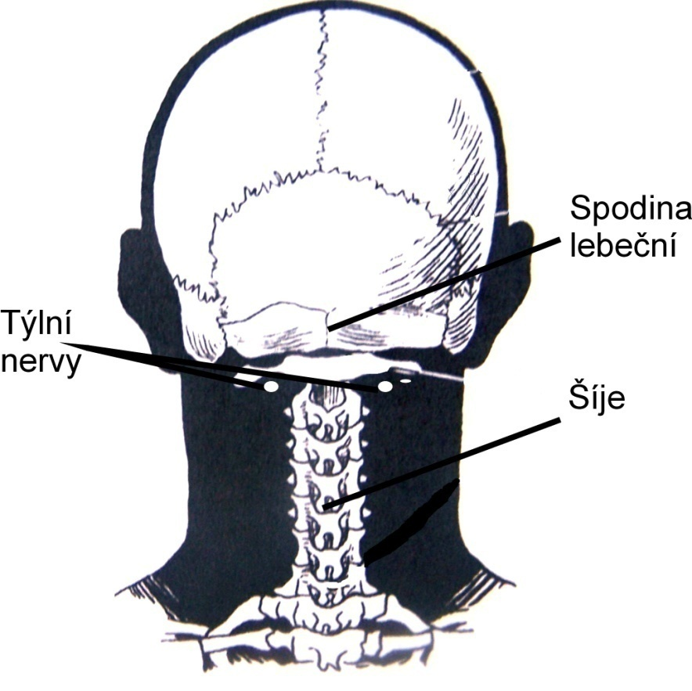
Vitální a zranitelná místa
HLAVA

Slide 35
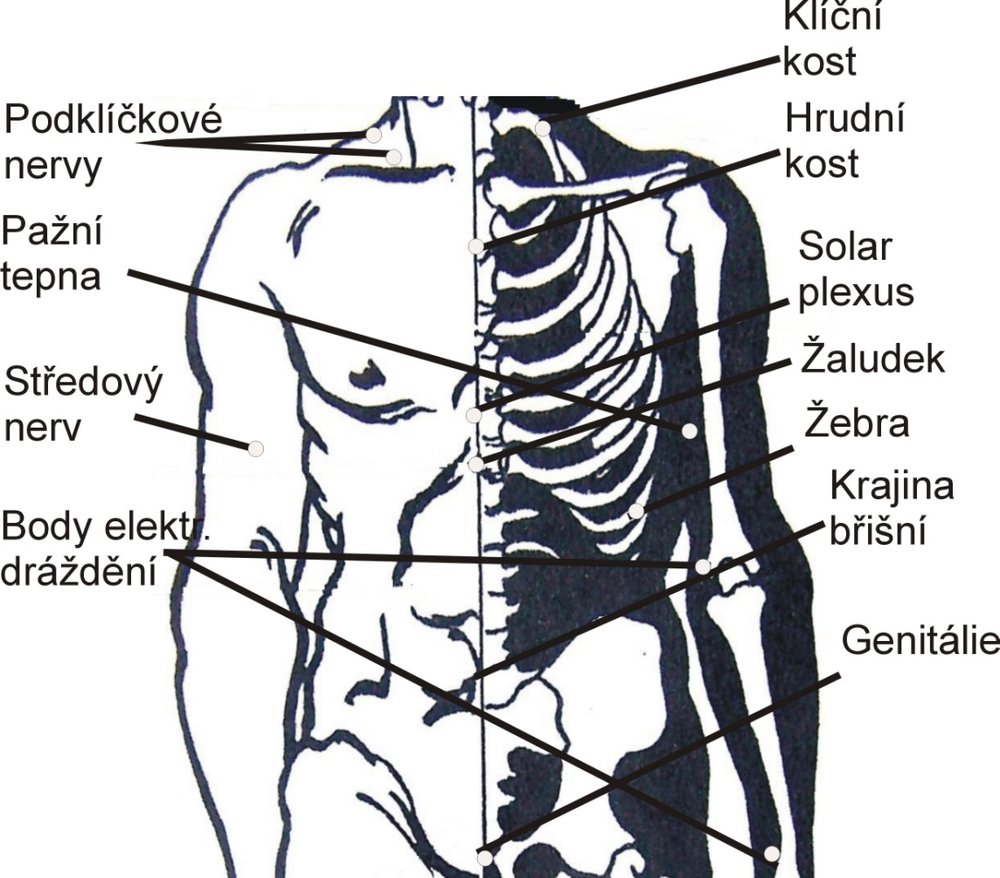
Vitální a zranitelná místa
TRUP

Slide 36
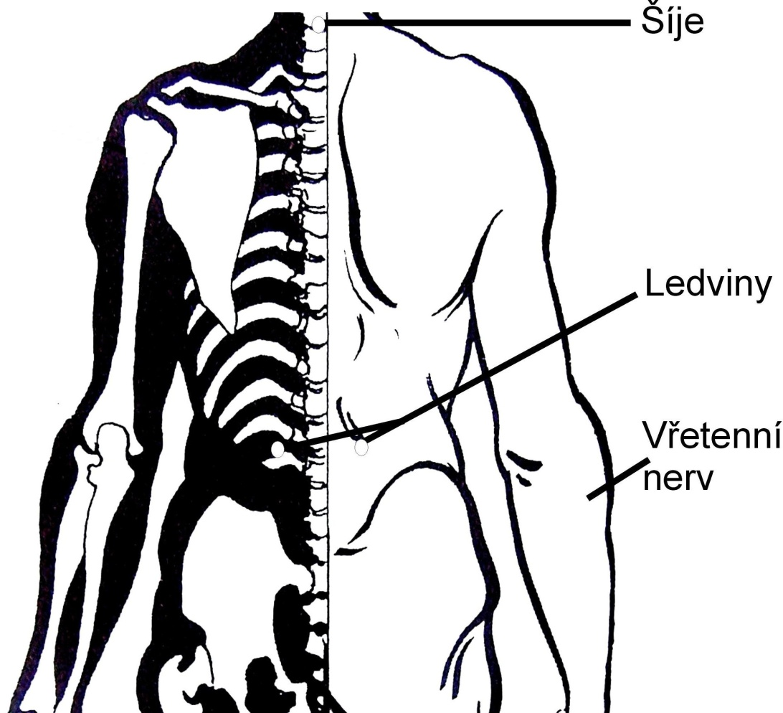
Vitální a zranitelná místa
TRUP

Slide 37
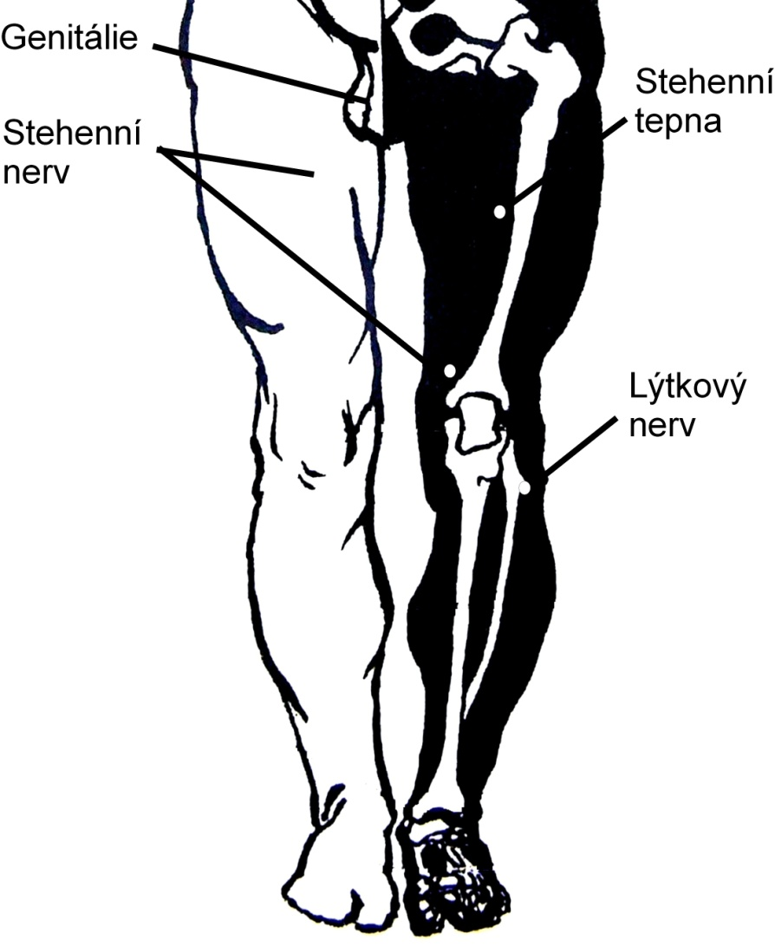
Vitální a zranitelná místa
DOLNÍ
KONČETINY

Slide 38
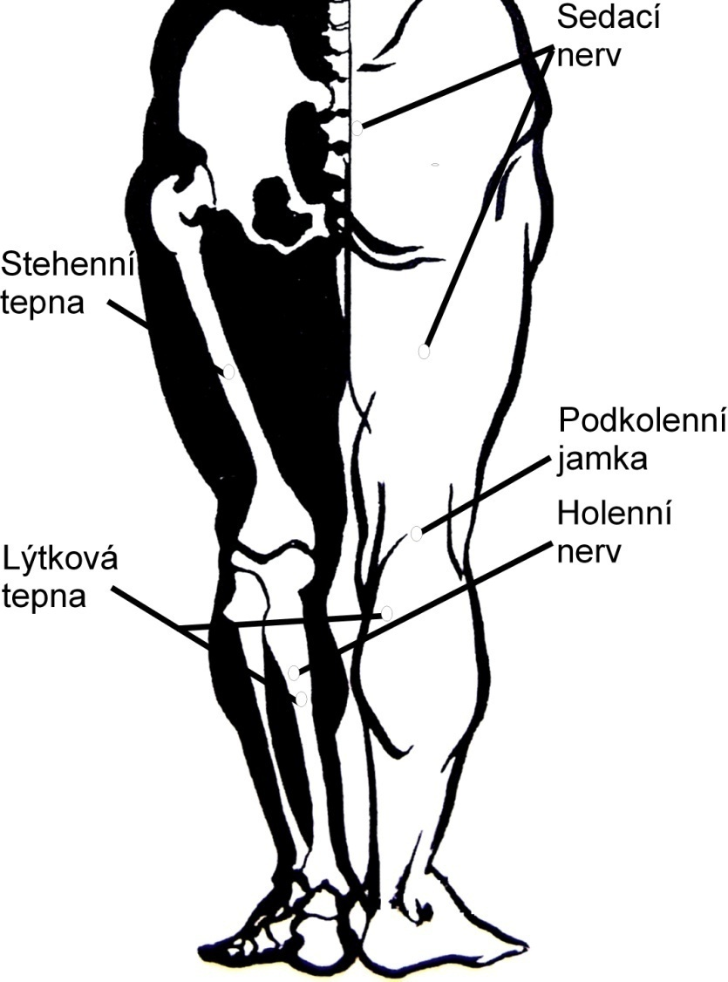
Vitální a zranitelná místa
DOLNÍ
KONČETINY

Slide 39
Charakteristika témat
Postoje
Základem všech technik BZ je stabilita a rovnováha v určité poloze či postoji.
Zásady při zaujmutí postoje
Dynamika
Stabilita
Přirozenost
Jednoduchost
Možnost rychlé změny pohybu
Multimedium
Multimedium

Slide 40
Charakteristika témat
Zásady rotace boků
Souvislý pohyb celého trupu najednou.
Stejná výška boků a ramen v průběhu pohybu.
Přizpůsobení postoje.
Multimedium

Slide 41
Charakteristika témat
Zásady při pohybu v postojích
V průběhu pohybu nezvyšovat těžiště.
Využívat pohyb boků.
Kruhovitým pohybem dolních končetin umožnit
dostatečnou práci boků.

Slide 42
Charakteristika témat
Pády
Účelem pádů v BZ je kontrolovaný chtěný, či nechtěný kontakt se zemí.
Dva základní body v průběhu pádu
Bezpečně kontrolovaný pád na zem.
Okamžitý návrat zpět do bojového postoje.
Dělení pádů
Sportovní
Bojové

Slide 43
Charakteristika témat
Využití pádů
Při ztrátě rovnováhy.
Pro sebrání zbraně.
Pro změnu pozice při střelbě.
Při seskoku z výšky.
Pro skrytí za překážku.
Pro překonání překážky.

Slide 44
Charakteristika témat
Prevence proti zranění při výcviku pádů
Specifické rozcvičení.
Vyčistit povrch pro výcvik.
Zpočátku provádět pády na měkkém povrchu.
- Určit bezpečnostní pokyny.

Slide 45
Charakteristika témat
Kryty
Účelem krytů v BZ je zabránit či odrazit bezprostřední fyzický útok protivníka.
Úder Úhyb Kryt
Dělení krytů
Tvrdé kryty
Měkké kryty
Multimedium

Slide 46
Charakteristika témat
Zásady krytů
Dynamika
Přesnost
Síla (kryt musí být minimálně tak silný, jako úder).
Správné načasování

Slide 47
Charakteristika témat
Údery
Účelem úderů v BZ je zasažení protivníka s cílem jeho dočasné či trvalé neschopnosti pokračovat v útoku.
Dělení úderů
Přímé údery
Obloukové údery (háky, seky - kyvné a obloukové)
Údery loktem

Slide 48
Charakteristika témat
Kopy
Účelem kopů v BZ je zasažení protivníka s cílem jeho dočasné či trvalé neschopnosti pokračovat v útoku.
Dělení kopů
Přímé kopy
Kyvné kopy
Poloviční obloukové kopy
Obloukové kopy
Multimedium
Multimedium

Slide 49
Charakteristika témat
Páky
Účelem pák v BZ je dostat protivníka pod kontrolu pomocí působení na jeho klouby v jejich nefyziologickém rozsahu.
Dělení pák
Měkké páky
Tvrdé páky

Slide 50
Charakteristika témat
Stupně rozsahu působení z hlediska bolesti
stupeň – nedochází k žádným fyziologickým změnám; použití při výcviku BZ.
2. stupeň – dochází k tzv. zvratným změnám (natažení vazů); použití při pacifikaci; pozor na protivníka pod vlivem drog.
3. stupeň – dochází k tzv. nezvratným změnám (přetržení vazů, deformace chrupavky, zlomení kostí); deformace kloubu protivníka.

Slide 51
Charakteristika témat
Prevence proti zranění při výcviku pák
Před prováděním pák vždy specificky rozcvičit oblast kloubu.
- Určit bezpečnostní pokyny (smluvené signály pro zahájení a ukončení pohybu).

Slide 52
Charakteristika témat
Přehozy, porazy a podmety
Účelem přehozů, podmetů a porazů je vychýlení protivníka z rovnováhy s jeho následným pádem na zem.
Vychýlení se děje pomocí:
Stržení
Hodu
Zadržení určité části těla při pohybu
- Podmetení končetiny, na které je držena rovnováha

Slide 53
Charakteristika témat
Prevence proti zranění
- K výcviku přistupovat až po zvládnutí pádových technik.
- Zpočátku provádět techniky na měkkém povrchu.

Slide 54
Charakteristika témat
Škrcení a rdoušení
Účelem škrcení a rdoušení je vyřazení protivníka z boje narušením základních životních funkcí v podobě přerušení funkce oběhové a dýchací soustavy.
Fyziologické rozdíly mezi škrcením a rdoušením
Škrcení – je přerušení oběhové soustavy (zastavení výměny krve do mozku).
Rdoušení – je přerušení dýchací soustavy (zastavení přívodu kyslíku a výdeje oxidu uhličitého).

Slide 55
Charakteristika témat
Techniky sebeobrany
Reakce na protivníkův podnět.
Okamžitý přechod do vlastního útoku.
Účelná kombinace jednotlivých částí boje zblízka.

Slide 56
Charakteristika témat
Dělení technik sebeobrany
Sebeobranné techniky beze zbraně.
Sebeobranné techniky s a proti zbraním.

Slide 57
Charakteristika témat
Cvičný úderový boj
Dělení cvičného úderového boje
Stínový pohyb
Trénink na cvičné úderové cíle
Trénink se spolucvičencem „Sparring“

Slide 58
Charakteristika témat
Výcvikové formy cvičného úderového boje
Řízený cvičný úderový boj (vše je prováděno s předem určenými instrukcemi – počty, frekvence, rychlost, přesně určené cviky).
Volný cvičný úderový boj (jsou zadány jen základní instrukce – začátek, konec způsob boje).

Slide 59
Charakteristika témat
Výcvikové metody cvičného úderového boje
Bezkontaktní boj
Poloviční kontakt
Plný kontakt

Slide 60
Charakteristika témat
Tyčovité předměty
Prodloužení osobnosti.
Splynutí se zbraní.
Nápřahová zbraň.

Slide 61
Charakteristika témat
Dělení tyčovitých předmětů
Krátká tyč (přibližně do 30 cm)
Střední tyč (přibližně do 110 cm)
Dlouhá tyč (přibližně okolo 200 cm)

Slide 62
Charakteristika témat
Zásady obrany proti tyčovitým předmětům
Sledovat prostor okolo sebe a protivníka.
Sledovat držení zbraně protivníkem.
Sledovat tvar zbraně a její konce.
Nepouštět se do boje o tyč.
Po krytu nebo úhybu zajistit zbraň.
Vždy si chránit nejvíce hlavu.

Slide 63
Charakteristika témat
Zásady útoku s tyčovitými předměty
Nedržet tyč pevným stiskem (pouze při dopadu).
Vzdálenost od protivníka na využití dopadové energie.
Držení tyče jednou rukou je v 1/3 délky.
Při provádění úderů je využíván pohyb boků.
KONEC

Slide 64
Charakteristika témat
Nůž
Nebezpečná zbraň
Nošení nože
Psychologický účinek
Znalost problematiky boje s nožem

Slide 65
Charakteristika témat
Držení nože
Kladivové držení (špička nože směřuje do strany nebo podél předloktí a patka nože je u palcové strany ruky).
Břitové držení (špička nože směřuje směrem dopředu a patka nože je u malíkové strany ruky).

Slide 66
Charakteristika témat
Zásady obrany proti noži
Pokud je to možné zvolit ústup.
Nejprve využít veškerých možných prostředků.
Při boji především sledovat nůž.
Snažit se nejprve o úhyb z dráhy pohybu nože.
Po krytu okamžitě odzbrojit protivníka.
Počítat s vlastním zraněním.
Postupovat nekompromisním nacvičeným způsobem.
Po odzbrojení protivníka využít nůž pro vlastní potřebu.

Slide 67
Charakteristika témat
Zásady boje s nožem
Výběr nože a způsob jeho nošení.
Trénovat seky, řezy a bodnutí do pevných cílů.
Využívat nůž i při provádění krytů.
Používat nůž v kombinaci s údery a kopy.
Používat nůž z různých poloh a za pohybu.

Slide 68
Charakteristika témat
Improvizované zbraně
Představující nebezpečí na první pohled
Předmět (např. kámen, kov atd.)
Předmět zabalený uvnitř látky (např. šátku)
Sklo
Nářadí
Kovový řetěz
Speciálně upravený nástroj

Slide 69
Charakteristika témat
Nepředstavující nebezpečí na první pohled
Bankovní karta
Plastový kelímek nebo plastová láhev
Psací potřeby
Časopis
Vybavení vojáka (např. baterka atd.)

Slide 70
Charakteristika témat
Nejsou na první pohled vidět
Žiletka v puse
Ruka umístěná v kapse, držící malý ostrý předmět
Ostrý předmět umístěný pod oděvem
Kovový předmět umístěný na špičce boty, hole nebo propisovací tužky
KONEC
Multimedium

Slide 71
Motorické učení
Kritické procesy pohybové dovednosti
Vnímání
Rozhodnutí
Vyprodukování

Slide 72
Motorické učení
Druhy motorického učení
Nápodobou
Instrukční
Zpětnovazební
Problémové
Ideomotorické

Slide 73
Motorické učení
Ovlivňující faktory motorického učení
Pozornost (stupeň pohotovosti k dané situaci; selekce vjemů)
Paměť (krátkodobá, střednědobá a dlouhodobá)
Rozhodování
Zpětná vazba
Notes:
Ovlivňující faktory motorického učení
Pozornost (stupeň pohotovosti k dané situaci; základním prvkem je tzv. selekce vjemů, které jsou správně vyhodnoceny jako podstatné).
Paměť (krátkodobá, střednědobá a dlouhodobá).
Rozhodování (v BZ má především význam v podobě reakčního času; s reakčním časem také úzce souvisí tzv. taiming (časování), který má za úkol správně rozvrhnout rozložení celého pohybového úkolu.
Zpětná vazba (informace o výsledku správně či špatně provedené činnosti; v oblasti motorického učení má veliký význam při odstraňování inferenčních (rušivých) vlivů dokonalého průběhu techniky).

Slide 74
Motorické učení
Fáze osvojování motorických dovedností
Hrubá koordinace
NÁCVIK
Jemná koordinace
ZDOKONALOVACÍ VÝCVIK
Automatizace
Otevřená dovednost
Notes:
Ovlivňující faktory motorického učení
Pozornost (stupeň pohotovosti k dané situaci; základním prvkem je tzv. selekce vjemů, které jsou správně vyhodnoceny jako podstatné).
Paměť (krátkodobá, střednědobá a dlouhodobá).
Rozhodování (v BZ má především význam v podobě reakčního času; s reakčním časem také úzce souvisí tzv. taiming (časování), který má za úkol správně rozvrhnout rozložení celého pohybového úkolu.
Zpětná vazba (informace o výsledku správně či špatně provedené činnosti; v oblasti motorického učení má veliký význam při odstraňování inferenčních (rušivých) vlivů dokonalého průběhu techniky).

Slide 75
Motorické učení
Křivka motorického učení
Stádium výkyvů
Plateau
Stádium výkonu
Stádium objevu dovednosti
Notes:
Ovlivňující faktory motorického učení
Pozornost (stupeň pohotovosti k dané situaci; základním prvkem je tzv. selekce vjemů, které jsou správně vyhodnoceny jako podstatné).
Paměť (krátkodobá, střednědobá a dlouhodobá).
Rozhodování (v BZ má především význam v podobě reakčního času; s reakčním časem také úzce souvisí tzv. taiming (časování), který má za úkol správně rozvrhnout rozložení celého pohybového úkolu.
Zpětná vazba (informace o výsledku správně či špatně provedené činnosti; v oblasti motorického učení má veliký význam při odstraňování inferenčních (rušivých) vlivů dokonalého průběhu techniky).

Slide 76
Motorické učení
Anticipace
Definována jako chování s časovým předstihem.
Je součástí motorického učení a je naučitelná.
Dělení anticipace
Časová (příprava na signál).
Prostorová (odhad předpovědi příštích pohybů).
- Dějová (hledání spojitosti mezi časovou a prostorovou anticipací).
Notes:
Ovlivňující faktory motorického učení
Pozornost (stupeň pohotovosti k dané situaci; základním prvkem je tzv. selekce vjemů, které jsou správně vyhodnoceny jako podstatné).
Paměť (krátkodobá, střednědobá a dlouhodobá).
Rozhodování (v BZ má především význam v podobě reakčního času; s reakčním časem také úzce souvisí tzv. taiming (časování), který má za úkol správně rozvrhnout rozložení celého pohybového úkolu.
Zpětná vazba (informace o výsledku správně či špatně provedené činnosti; v oblasti motorického učení má veliký význam při odstraňování inferenčních (rušivých) vlivů dokonalého průběhu techniky).

Slide 77
Motorické učení
Transfer
Přenesení vědomostí, nebo dovedností
osvojených při jednorázové, nebo opakované činnosti
na jinou činnost, nebo situaci pozměněnou.
KONEC
Notes:
Ovlivňující faktory motorického učení
Pozornost (stupeň pohotovosti k dané situaci; základním prvkem je tzv. selekce vjemů, které jsou správně vyhodnoceny jako podstatné).
Paměť (krátkodobá, střednědobá a dlouhodobá).
Rozhodování (v BZ má především význam v podobě reakčního času; s reakčním časem také úzce souvisí tzv. taiming (časování), který má za úkol správně rozvrhnout rozložení celého pohybového úkolu.
Zpětná vazba (informace o výsledku správně či špatně provedené činnosti; v oblasti motorického učení má veliký význam při odstraňování inferenčních (rušivých) vlivů dokonalého průběhu techniky).

Slide 78
Příčiny vzniku poranění
Prostředím
Cvičitelem
Cvičencem
Specifickými vlivy
KONEC
Notes:
Ovlivňující faktory motorického učení
Pozornost (stupeň pohotovosti k dané situaci; základním prvkem je tzv. selekce vjemů, které jsou správně vyhodnoceny jako podstatné).
Paměť (krátkodobá, střednědobá a dlouhodobá).
Rozhodování (v BZ má především význam v podobě reakčního času; s reakčním časem také úzce souvisí tzv. taiming (časování), který má za úkol správně rozvrhnout rozložení celého pohybového úkolu.
Zpětná vazba (informace o výsledku správně či špatně provedené činnosti; v oblasti motorického učení má veliký význam při odstraňování inferenčních (rušivých) vlivů dokonalého průběhu techniky).

Slide 79
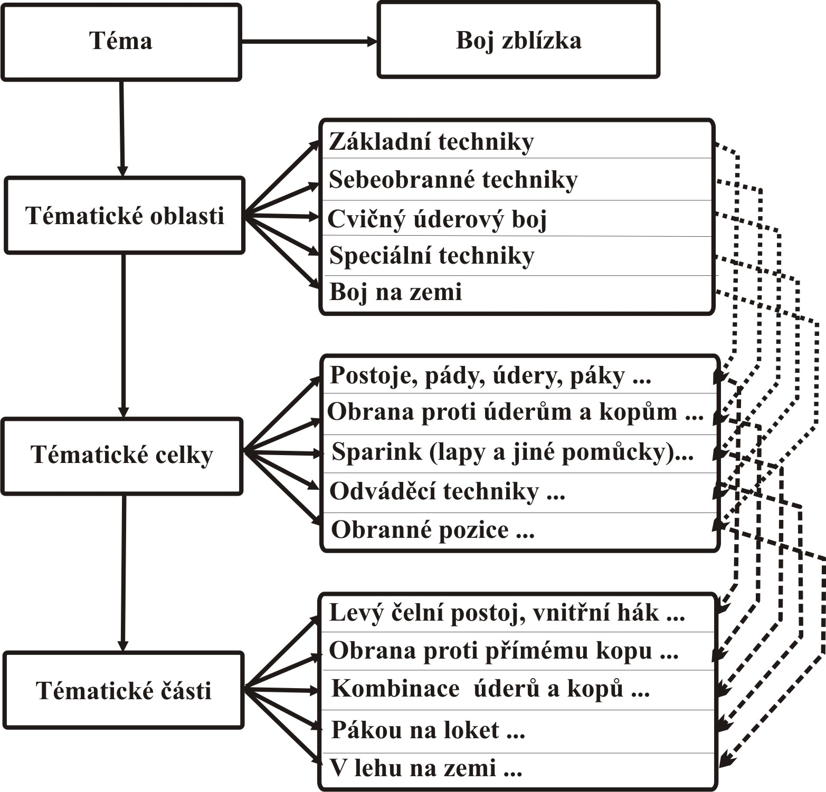
Dělení BZ
KONEC

Slide 80
Pedagogika
Metodika – nauka o metodě vyučování určitého
oboru, pracovní postup
Popisná část – technický popis témat a tematických
částí; terminologie
Didaktická část – zásady, formy, styly a metody
Notes:
Zásada systematičnosti, Zásada přiměřenosti, Zásada názornosti, Zásada trvalosti
Organizační formy , Sociálně interakční formy – hromadná, skupinová, individuální,
Příkazový, praktický, reciproční, se sebehodnocením, s nabídkou, s řízeným objevováním, se samostatným objevováním

Slide 81
Bezpečnostní opatření před a při výcviku BZ
Poučit cvičence o bezpečnosti.
Vydat smluvené signály.
Poučit cvičence před každým tématem.
Dodržovat stanovená bezpečnostní opatření.
KONEC

Slide 82
Právní aspekty
Principy obrany
Princip užití sebeobrany.
2. Princip odpovědnosti útočníka.
3. Problém začátku a konce sebeobranné situace.
Notes:
Každý má právo z důvodů eticky a společensky závažných bránit závažné hodnoty (např. život, zdraví, majetek nebo státní zájmy). Obránce je oprávněn jednat tak, aby riziko jeho poškození bylo minimální.
Všechna rizika plynoucí z jednání v nutné obraně musí nést ten, kdo jednání v nutné obraně zavinil, tedy útočník, a ne obránce.
Identifikovat okamžik začátku a konce sebeobranné situace má pro obránce zásadní důležitost. Před začátkem sebeobranné situace a po jejím konci není obránce oprávněn použít krajních forem násilí. Adekvátního násilí obránce může použít pouze během sebeobranné situace.

Slide 83
Právní aspekty
Posuzování sebeobranných situací
Problém času.
2. Problém účinné obranné akce.
3. Problém "vzetí práva do vlastních rukou".
4. Problém užití zbraně k sebeobraně.

Slide 84
Právní aspekty
Trestní zákony
§ 29 Nutná obrana
Čin jinak trestný, kterým někdo odvrací přímo hrozící nebo
trvající útok na zájem chráněný tímto zákonem, není trestným činem.
Nejde o nutnou obranu, byla-li obrana zcela zjevně nepřiměřená způsobu útoku.
§ 28 Krajní nouze
Čin jinak trestný, kterým někdo odvrací nebezpečí přímo hrozící zájmu
chráněnému tímto zákonem, není trestným činem. Nejde o krajní nouzi,
jestliže bylo možno toto nebezpečí za daných okolností odvrátit jinak anebo
způsobený následek je zřejmě stejně závažný nebo ještě závaznější než ten,
který hrozil.
KONEC

Slide 85
Výcvik v armádním prostředí
Instruktor
Garant výcviku
Musí být schopen
Musí znát
Musí umět
Musí být seznámen

Slide 86
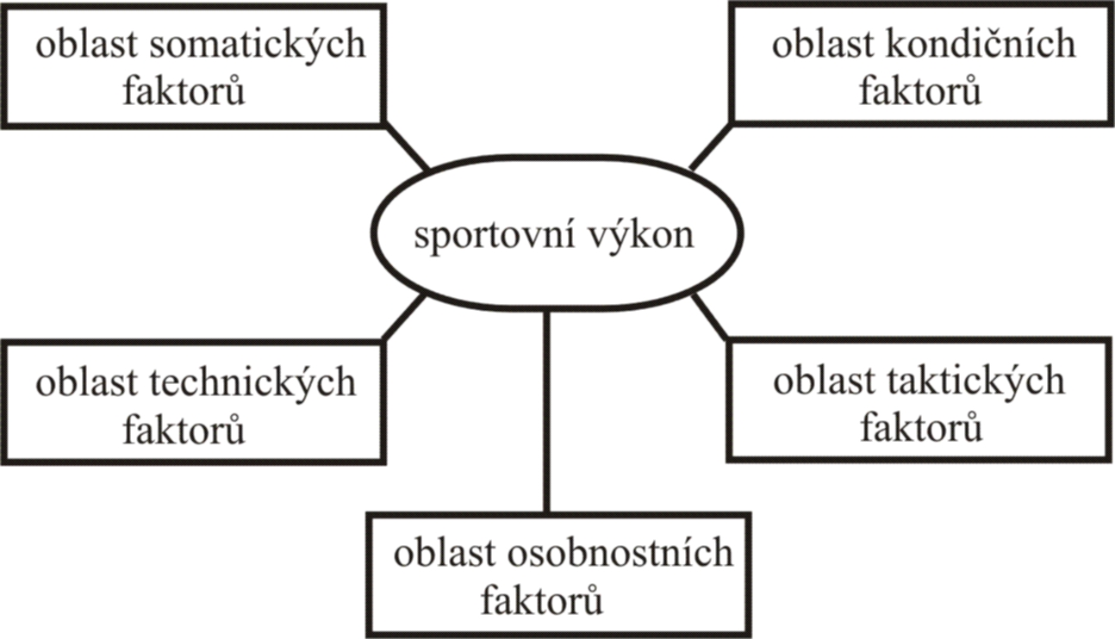
Struktura sportovního výkonu

Slide 87
Silové schopnosti
Druh silové schopnosti | Využití
Maximální (absolutní) | Malá rychlost; vysoký odpor
Rychlá | Nemaximální zrychlení; nízký odpor
Výbušná (explozivní) | Maximální zrychlení; nízký odpor
Vytrvalostní | Malá stálá rychlost; nízký odpor

Slide 88
Koordinační schopnosti
schopnost reakce,
schopnost spojování pohybových prvků,
schopnost rovnováhy,
schopnost orientace,
schopnost diferenciace,
schopnost přizpůsobování,
schopnost dodržovat rytmus.
Schopnost přestavby

Slide 89
Souhrn předpokladů
Síla
Dynamická síla nebo energie
Schopnost měnit směr
Flexibilita, ohebnost
Agilita
Periferní vidění
Dobrý zrak
Koncentrace
Porozumění mechaniky pohybu
Absence rušivých emocionálních komplikací

Slide 90
Podklady k výcviku
Věstník
Organizační nařízení
Plán
Metodický list
Písemná příprava

Slide 91
Otázky
Bojové aktivity
Charakteristika vybrané základní techniky
Fáze motorického učení při nácviku dovednosti BZ
Paragraf 28 a 29
Vitální a zranitelná místa,
Co je to metoda
Instruktor BZ
Pohybové předpoklady k výkonu v BZ
Dokumentace potřebná k vedení kurzu BZ

